Slide 1
第3章
动量与角动量

Slide 2
教学基本要求
一、理解动量、冲量概念, 掌握动量定理和动量守恒定律 。
二、掌握质心的概念，了解质心运动定理及应用。
三、理解角动量、冲量矩的概念，掌握角动量定理和角动量守恒定律。

Slide 3
对时间 的积累效应 动量、冲量、动量定理和动量守恒定律。
对时间 的积累效应 角动量、冲量矩、角动量定理和角动量守恒定律。

Slide 4
一、动量、冲量 、质点的动量定理
动量：
冲量：力对时间的积分（矢量）

Slide 5
动量定理：在给定的时间内，外力作用在质点上的冲量，等于质点在此时间内动量的增量 。
动量定理的分量形式

Slide 6


二、质点系的动量定理
质点系
因为内力 ，故
质点系动量定理： 作用于系统的合外力的冲量等于系统动量的增量。

Slide 7
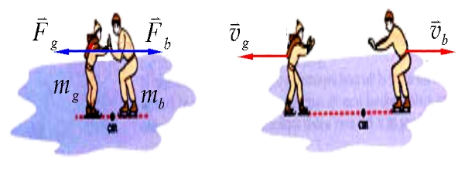
注意
内力不改变质点系的动量
初始速度
则
推开后速度
且方向相反 则
推开前后系统动量不变

Slide 8


动量定理常应用于碰撞问题
注意
在 一定时
越小，则 越大 .
例如人从高处跳下、飞机与鸟相撞、打桩等碰撞事件中，作用时间很短，冲力很大 。

Slide 9
例 1：一质量为0.05kg、速率为10m·s⁻¹的刚球,以与钢板法线呈45º角的方向撞击在钢板上，并以相同的速率和角度弹回来 。设碰撞时间为0.05s。求在此时间内钢板所受到的平均冲力 。
解：建立如图坐标系, 由动量定理得
方向沿 轴反向

Slide 10
例2：如图所示，质量为M的滑块正沿着光滑水平面向右滑动，一质量为m的小球水平向右飞行，以速度
（对地）与滑块斜面相碰后竖直向上弹起，速率变为
（对地）。若碰撞时间为 ，试计算此过程中（1）滑块对地的平均作用力和（2）滑块速度增量的大小。

Slide 11
解：方法一是应用单个质点的动量定理。
（1）对小球m在竖直方向应用动量定理：
小球m在与M碰撞过程中，M给小球的竖直方向的冲量等于小球在竖直方向上的动量变化量。
由牛顿第三定律可知，小球以此力作用于M，其方向向下。

Slide 12
对M（受力分析），由牛顿第二定律，在竖直方向上
由牛顿第三定律可知，M对地的平均作用力为N，方向竖直向下。
（2）对M在水平方向上应用动量定理得：
是小m给M的平均冲力。

Slide 13
同理，对小m在水平方向应用动量定理，即
是大M给小m的平均冲力。
方法二：应用质点系定量定理解题。把小球和滑块看成一个质点系。
（1）：由质点系动量定理得：
（2）质点系水平方向不受外力，动量守恒。

Slide 14
例2: 一辆装煤车以 的速率从煤斗下面通过,每秒钟落入车厢的煤为 ，如果使车厢的速度保持不变，应该用多大的牵引力拉车厢? （车厢与钢轨间的摩擦忽略不计）
解：首先要想到这是
变质量问题。
所以以t 时刻煤车和已经落到煤车的煤总质量m和dt时间内又要落入车厢的煤dm为研究对象。由研究对象可知是质点系问题。

Slide 15
由质点系的动量定理（dt时间内）得：
t时刻两个研究对象的总动量
水平方向的分量：
t+dt时刻两个研究对象的总动量

Slide 16
质点系动量定理
动量守恒定律：
若质点系所受的合外力为零
则系统的总动量守恒。
即 保持不变 。
力的瞬时作用规律

Slide 17
注意
（1）系统的动量守恒是指系统的总动量不变，系统内任一物体的动量是可变的, 各物体的动量必需相对于同一惯性参考系；
（2）守恒条件 合外力为零
当 时，可 略去外力的作用, 近似地认为系统动量守恒。例如在碰撞, 打击, 爆炸等问题中。

Slide 18
（3）若某一方向合外力为零, 则此方向动量守恒 ；
（4） 动量守恒定律只在惯性参考系中成立, 是自然界最普遍，最基本的定律之一 。

Slide 19
例1：在一以匀速 行驶、质量为 的（不含船上抛出的质量）船上，分别向前和向后同时水平抛出两个质量相等（均为 ）的物体，抛出时两物体相对于船的速率相同（均为 ）。试写出该过程中船与物这个系统动量守恒定律的表达式（不必化简，以地面为参考系） 。

Slide 20
解：以船和抛出的两个物体为研究对象(作为研究系统）。因为水平方向上所受合外力为零（不考虑水对船的摩擦力），所以水平方向上动量守恒。
抛出物体前系统的总动量
抛出物体后系统的总动量
设物块抛出后，船对地的速度变为

Slide 21
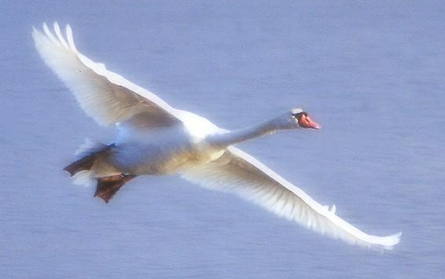

例2：一块木料质量为45kg，以8km/h的恒速向下游飘动，一只10kg的天鹅以8km/h的速率向上游飞动，它企图降落在这块木料上面，但在立足尚未稳时，它又以相对于木料为2km/h的速率离开木料，向上游飞去。忽略水的摩擦，木料的末速度为 。

Slide 22

解：以天鹅和木料为研究系统。该质点系水平方向不受外力，动量守恒。
天鹅落在木料前系统的总动量
天鹅飞离木料后系统的总动量
设天鹅飞离木料时木料的速度变为

Slide 23
例3：跑车以30⁰的仰角发射一颗炮弹，已知跑车重5000kg，炮弹重100kg，炮弹对跑车的出口速度为
300m/s，（1）求跑车的反冲速度 ，不计跑车与地面的摩擦。（2）设跑车倒退后与缓冲垫的相互作用时间为2s，求垫子受的平均冲力。

Slide 24
解：炮弹相对于炮车射出时，炮车相对于地面运动。以跑车和炮弹为系统，因为水平方向炮车和炮弹不受力，所以水平方向上炮车和炮弹组成的系统动量守恒。
炮弹发射前系统水平方向的总动量
炮弹发射后系统水平方向的总动量

Slide 25
炮弹发射后系统水平方向的总动量
炮弹发射后炮弹在水平方向的总动量
正向
炮弹发射后炮车在水平方向的总动量

Slide 26
（2）由牛顿第三定律可知垫子受到炮车的平均冲力等于炮车受到垫子的平均冲力，方向相反。
设炮车倒退时受到垫子的平均冲力为 ，由动量定理得：
指水平方向
所以垫子受到的平均冲力与 大小相等，方向相反。

Slide 27
一、质心
y
1、质心的定义
. .
. . .
. .
.
m_{i}
. .
.
设一质点系由N个质点组成，以
表示各质点的质量，以
表示各质点相对某一坐标原点的位矢。
r_{i}
O
r₁
x
m₁
z
质心位矢：
—质点系的总质量

Slide 28
注意
（1）质心位矢 与坐标系的选择有关。
（2）质心与质点系内各质点间的相对位置不随
坐标系的选择而变。。
（3）在直角坐标系中

Slide 29
（4）连续物体的质心：
可以认为是由许多质元组成的，以 表示其中任一质元的质量，以 表示其位矢，则大物体的质心为：
在直角坐标系中，有

Slide 30
2、质心的速度
3、质心的动量
在任何参考系中，质心的动量都等于质点系的总动量。
注意
4、质心的加速度

Slide 31
二、质心运动定理
（惯性系）
外
外
质心
外
和内力为零！
外
外
外
质心运动定理描述了物体质心的运动。体系的内力不影响质心的运动。
注意

Slide 32
例：一质量 的人站在一条质量 ，长度 的船的船头上，开始时静止，试求当人走到船尾时船移动的距离（假定水的阻力不计）。
解：对船和人组成的系统，在水平方向上不受力，由质心运动定理可知水平方向质心加速度为零，因此水平方向的质心速度不变。即：

Slide 33
即原来质心静止，所以在人走动过程中质心始终静止不变，所以质心的坐标值不变。
人与船组成的系统在人没有走时的质心
人与船组成的系统在人走到船尾时的质心
人与船（也看成是质点）组成的系统可看成是质点系。

Slide 34
人与船组成的系统在人没有走时的质心
人与船组成的系统在人走到船尾时的质心

Slide 36
力的时间累积效应 冲量、动量、动量定理
力矩的时间累积效应 冲量矩、角动量、
角动量定理
质点运动状态的描述

Slide 37
一、质点的角动量
质量为 的质点以速度 在空间运动，某时刻相对原点 O 的位矢为 ，质点相对于原点的角动量
大小
的方向符合右手法则。

Slide 38
质点以角速度 作半径为 的圆运动，相对圆心的角动量

Slide 39
二、力矩
物体绕 Oz轴旋转 , 力 作用在物体上 , 且在转动平面内, 为由点O 到力的作用点 P 的径矢 。
对转轴 Z 的力矩
: 力臂
方向由右手螺旋定则来判定

Slide 40
三、质点的角动量定理
作用于质点的合力对参考点 O 的力矩 ，等于质点对该点 O 的角动量随时间的变化率。

Slide 41
冲量矩
质点的角动量定理：对同一参考点 O ，质点所受的冲量矩等于质点角动量的增量。
四、质点的角动量守恒定律
恒矢量
质点所受对参考点 O 的合力矩为零时，质点对该参考点 O 的角动量为一恒矢量。

Slide 42
例1：一半径为 R 的光滑圆环置于竖直平面内。一质量为 m 的小球穿在圆环上, 并可在圆环上滑动。 小球开始时静止于圆环上的点 A (该点在通过环心 O 的水平面上)，然后从 A 点开始下滑。设小球与圆环间的摩擦略去不计。求小球滑到点 B 时对环心 O 的角动量和角速度。

Slide 43
解 小球受重力和支持力作用, 支持力的力矩为零,重力矩垂直纸面向里。
由质点的角动量定理
考虑到
得

Slide 44
得
由题设条件积分上式

Slide 45
例2：我国第一颗人造地球卫星沿椭圆轨道运动，地球的中心O为该椭圆的一个焦点（如图）。已知地球半径 ，卫星与地面的最近距离
，与地面的最远距离 ，若卫星在近地点A₁的速度 ，则卫星在远地点A₂的速度 。

Slide 46
解：以人造卫星为研究对象，人造卫星受到地球的引力作用，该引力指向地球的中心，所以卫星对地球中心O点的力矩为零，所以角动量守恒。
卫星近地点的角动量
卫星远地点的角动量

